Slide 1
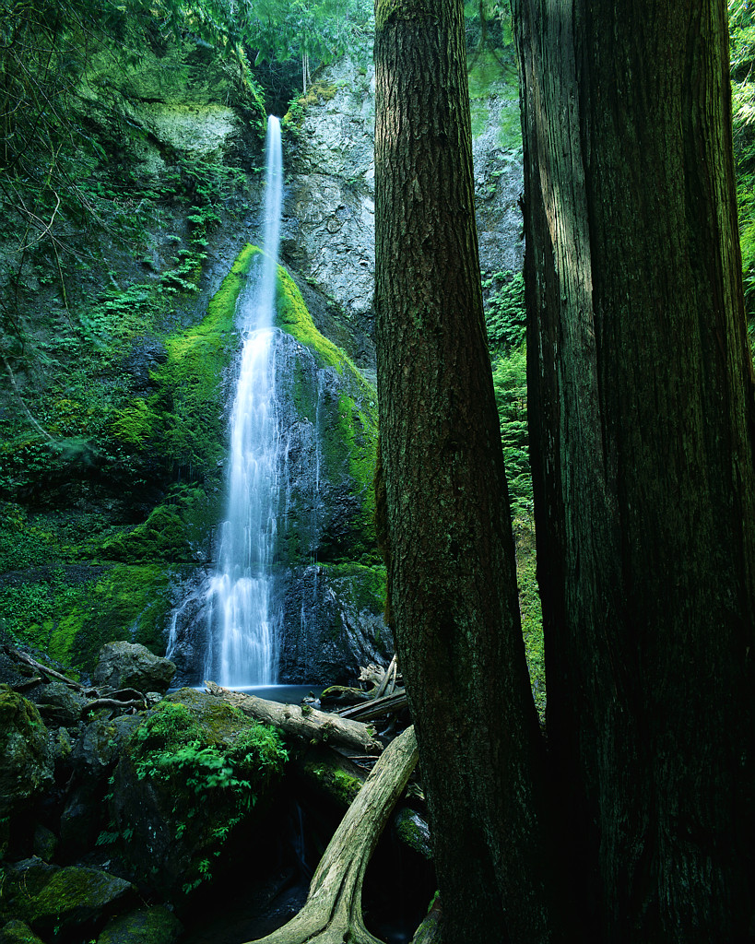
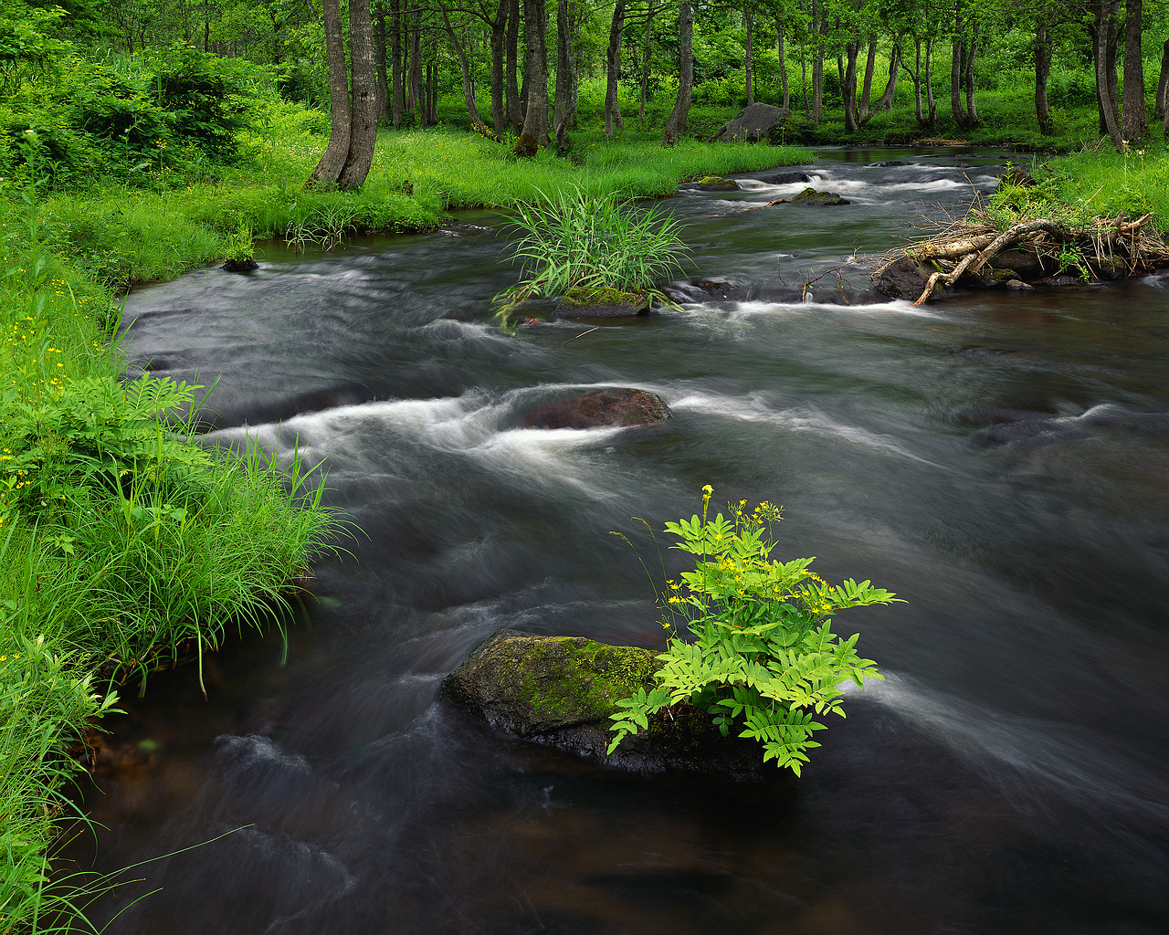
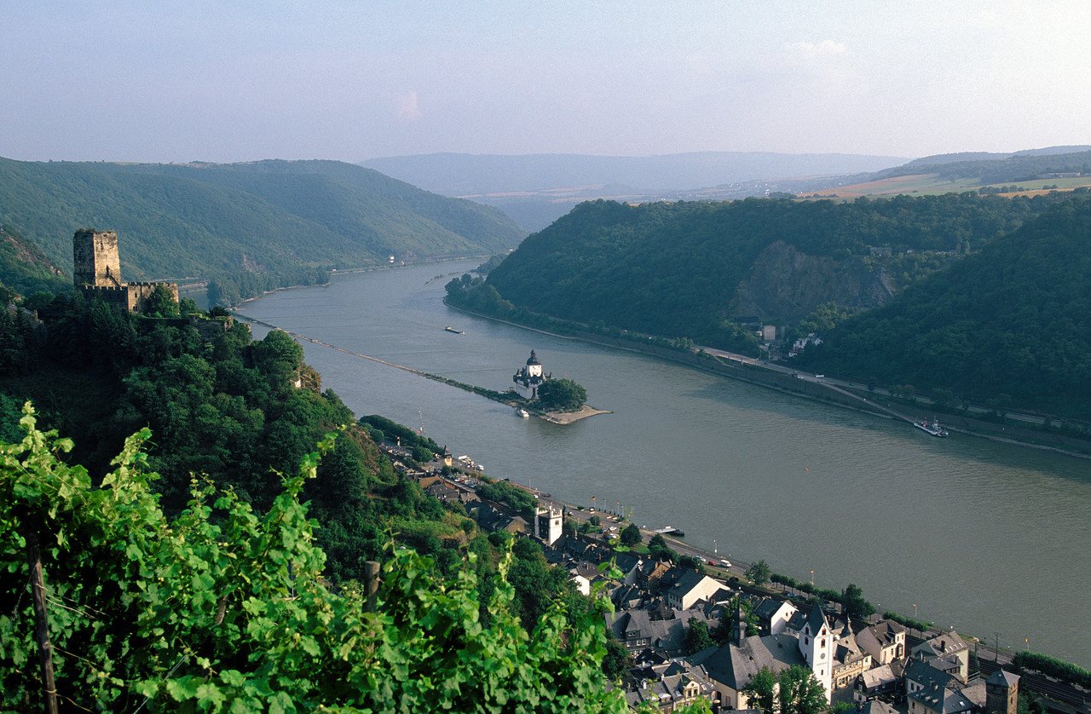
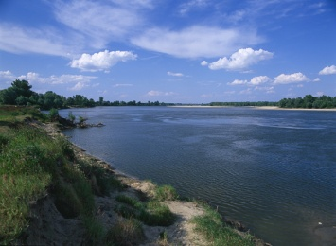
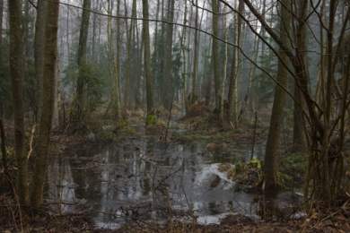
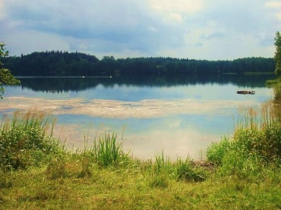
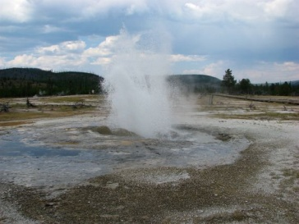
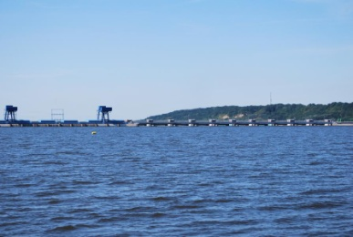
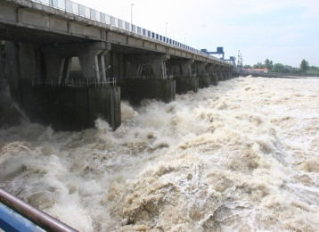
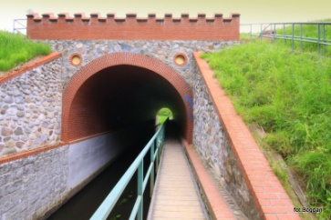
QUIZ
ZASOBY WODNE W POLSCE
ROZPOZNAJ NA ZDJĘCIU
JAKIE TO ZASOBY (KLIKNIJ) ?
BAGNA

Slide 2
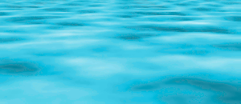
Źródło – naturalny, skoncentrowany, samoczynny wypływ wody podziemnej na powierzchnię Ziemi.
ROZPOZNAJ NA ZDJĘCIU JAKIE TO ZASOBY (KLIKNIJ)
AKWEDUKT

Slide 3
Ciek – ogólne określenie wszelkiego rodzaju wód powierzchniowych liniowych, płynących pod wpływem siły ciężkości, płynące stale lub w ciągu dłuższych okresów w wyżłobionych przez siebie łożyskach otwartych.
ROZPOZNAJ NA ZDJĘCIU JAKIE TO ZASOBY (KLIKNIJ)
GÓRNY BIEG RZEKI

Slide 4
Rzeki najczęściej zaczynają swój bieg w górach. Na początkowym odcinku, w górnym biegu, wody rzek płyną zazwyczaj po stromych zboczach, często bardzo szybko, żłobiąc wąskie doliny
ROZPOZNAJ NA ZDJĘCIU JAKIE TO ZASOBY (KLIKNIJ)
ŹRÓDŁA GEOTERMALNE

Slide 5
Rzeka – naturalny, powierzchniowy ciek wodny płynący w wyżłobionym przez erozję rzeczną korycie, okresowo zalewający dolinę rzeczną. W Polsce przyjmuje się, że rzekę stanowi ciek wodny o powierzchni dorzecza powyżej 100 km2.
ROZPOZNAJ NA ZDJĘCIU JAKIE TO ZASOBY (KLIKNIJ)
STOPIEŃ WODNY

Slide 6
Jezioro – naturalny śródlądowy zbiornik wodny, którego występowanie uwarunkowane jest istnieniem zagłębienia (misy jeziornej), w którym mogą gromadzić się wody powierzchniowe, oraz zasilaniem przewyższającym straty wody wskutek parowania lub odpływu
KONIEC
BRAWO
WŁAŚCIWIE ROZRÓŻNIASZ WYSTĘPUJĄCE W POLSCE ZASOBY WODNE

Slide 7
Bagno – obszar o utrzymującym się nadmiernym nawilgoceniu, porośnięty przez roślinność przystosowaną do specyficznych warunków związanych z dużym nawilgoceniem.
ROZPOZNAJ NA ZDJĘCIU JAKIE TO ZASOBY (KLIKNIJ)
CIEKI WODNE

Slide 8
Energia geotermalna (energia geotermiczna, geotermia) - jeden z rodzajów odnawialnych źródeł energii. Polega na wykorzystywaniu cieplnej energii wnętrza Ziemi.
ROZPOZNAJ NA ZDJĘCIU JAKIE TO ZASOBY (KLIKNIJ)
DOLNY BIEG RZEKI

Slide 9
Akwedukt – kanał wodociągowy, rurociąg podziemny lub nadziemny, doprowadzający wodę z odległych źródeł na ogół do miast przy wykorzystaniu siły ciążenia ziemskiego. Może być umieszczony na arkadach przeprowadzonych nad rzekami lub nierównościami terenu
ROZPOZNAJ NA ZDJĘCIU JAKIE TO ZASOBY (KLIKNIJ)
UJŚCIE RZEKI

Slide 10
Stopień wodny – pionowy uskok dna rzeki odpowiednio obudowany i umocniony w celu ochrony koryta rzeki przed niszczącym działaniem spadającej wody.
Stopnie wodne budowane są w celu poprawy żeglowności rzeki. Składają się najczęściej z jazu, hydroelektrowni, przepławki dla ryb oraz śluzy.
ROZPOZNAJ NA ZDJĘCIU JAKIE TO ZASOBY (KLIKNIJ)
ŻRÓDŁA RZEKI

Slide 11
Ujście rzeki – miejsce, w którym rzeka lub inny ciek wodny kończy swój bieg, łącząc się z inną rzeką lub wpadając do jeziora, morza, oceanu.
ROZPOZNAJ NA ZDJĘCIU JAKIE TO ZASOBY (KLIKNIJ)
JEZIORO

Slide 12
ODPOWIEDŹ BŁĘDNA
SPRÓBUJ PONOWNIE

